Slide 1
Shop Telegram bot

Slide 2

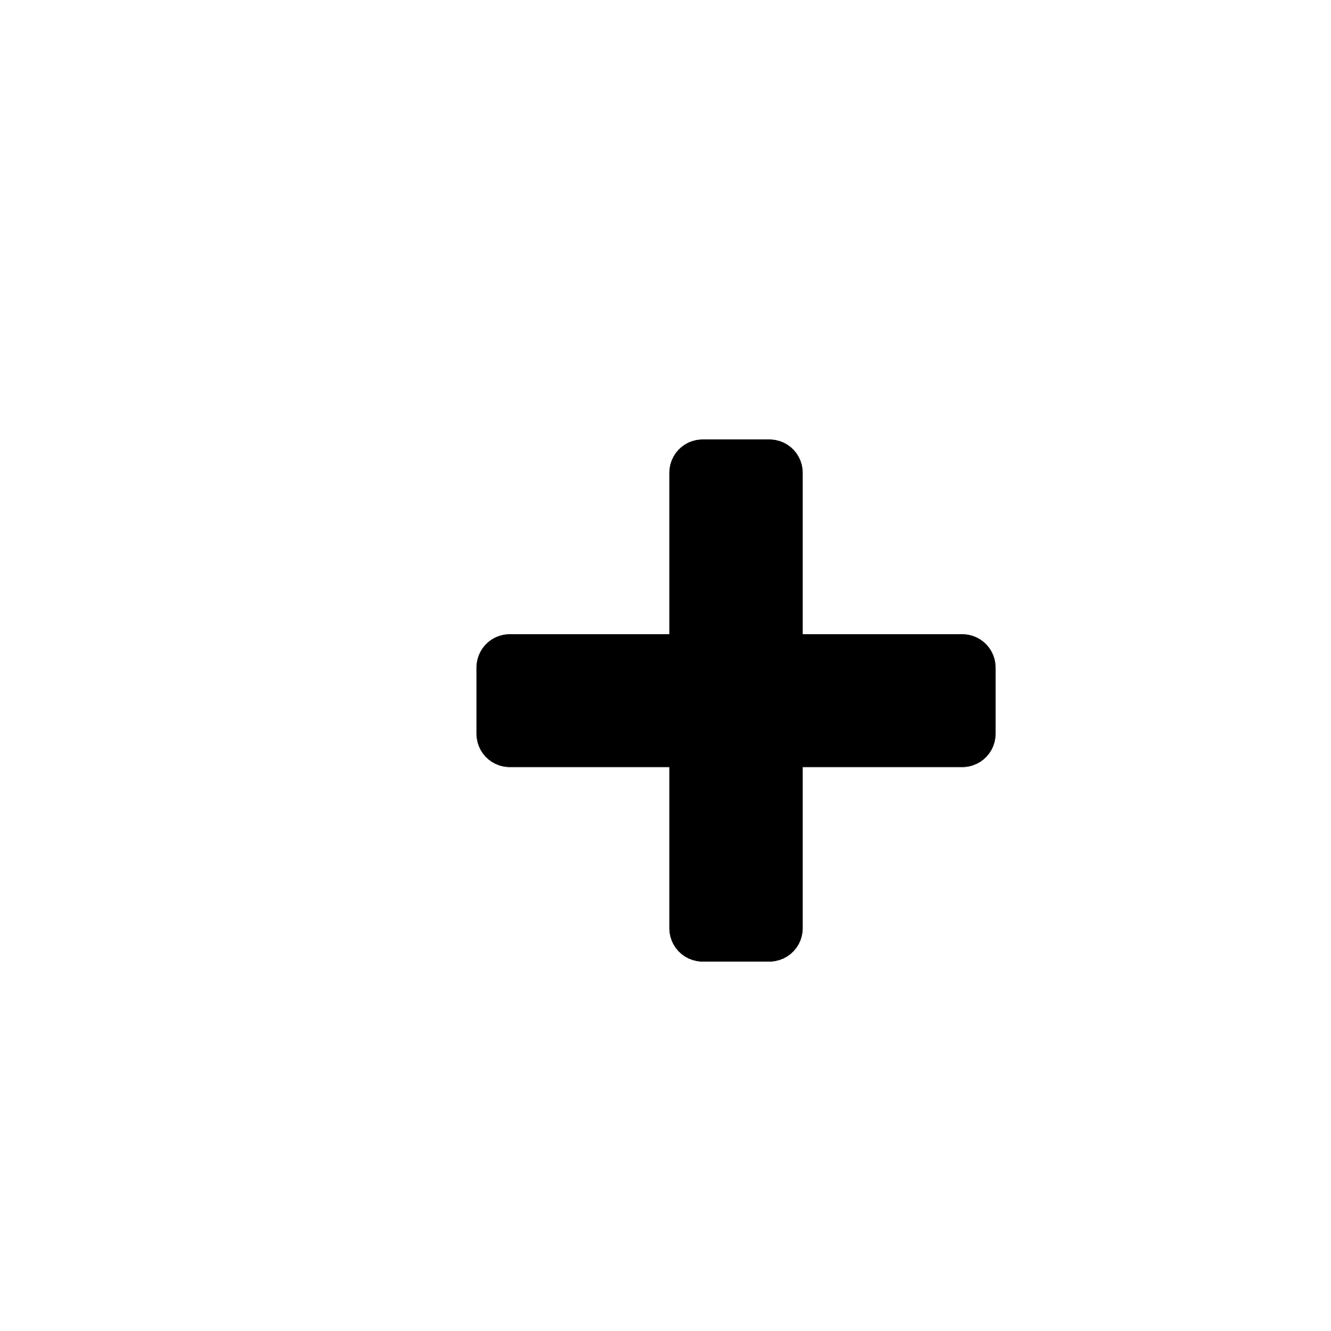


Идея
Создать телеграм бота для помощи маленьким магазинам. Бот даёт возможности для сотрудников магазина, а также для покупателей.
Telegram Shop Bot

Slide 3
Библиотеки
При работе были использованы библиотеки:
Telebot
psycopg2

Slide 4
Реализация
Бот располагается в облачном сервисе - Yandex Cloud, там же находится база данных. Для базы данных используется система управления базами данных Postersql.

Slide 5
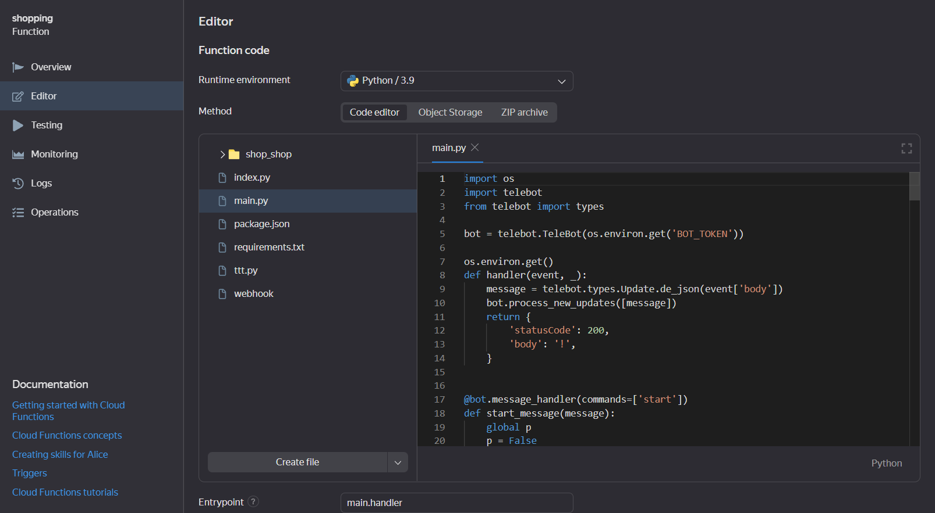
Yandex Cloud

Slide 6
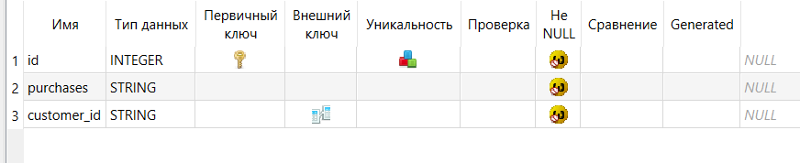
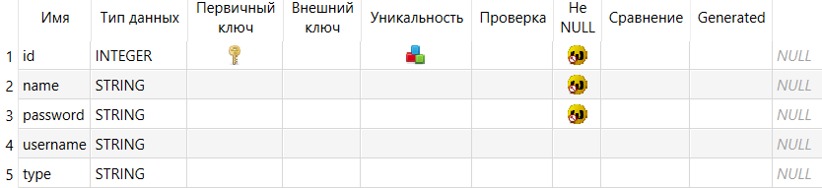
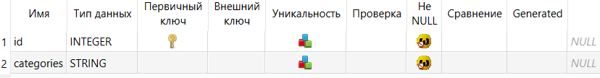
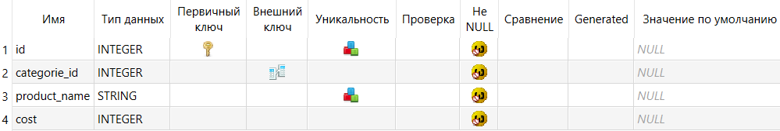
База данных

